Slide 1



CALIDAD DE VIDA, MEDIO AMBIENTE Y HÁBITOS DE RECICLAJE
Vitoria-Gasteiz, 22 y 23 de Noviembre de 2023
‘Puerta a Puerta y Compostaje Comunitario en Rioja Alavesa: una suma que multiplica’
Aitor Senar Enekotegi

Slide 2
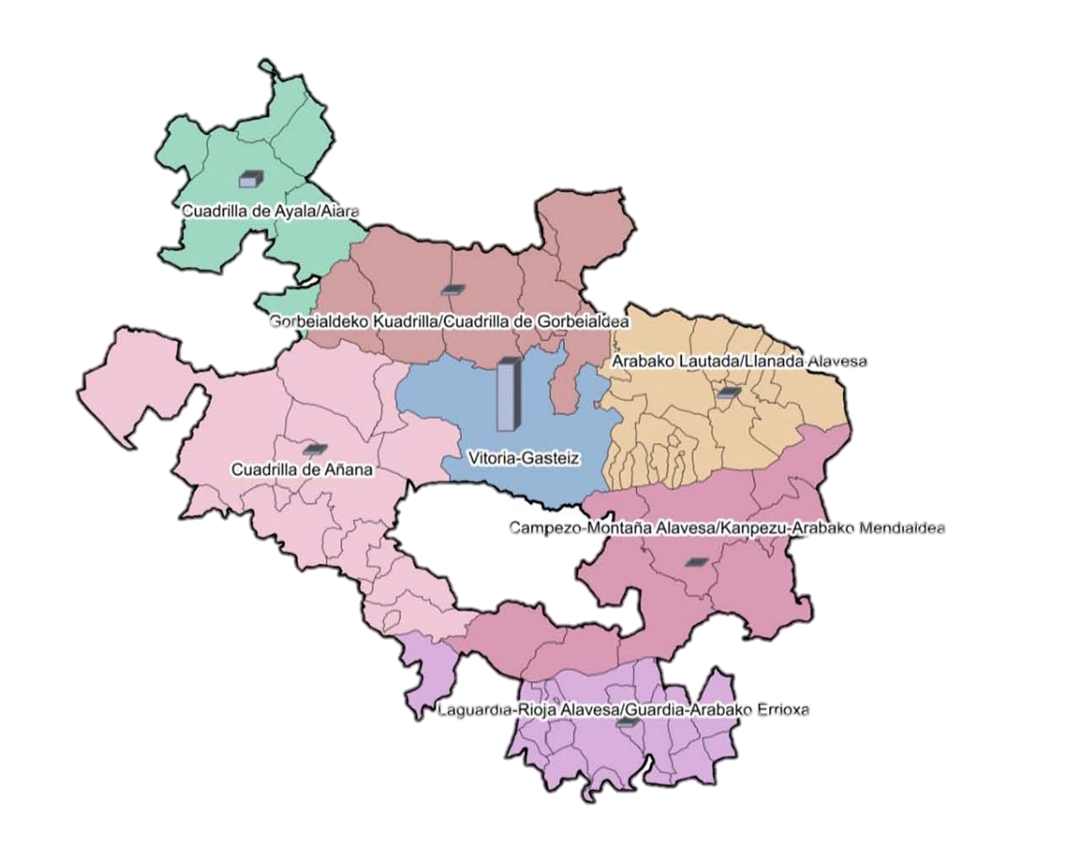
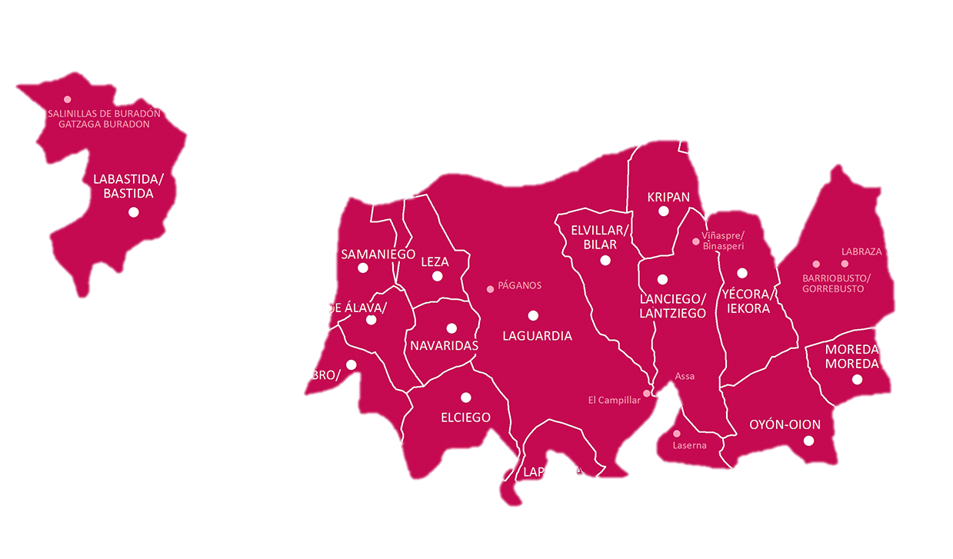
Arabako Errioxa / Rioja Alavesa
316 km²
11.200 hab.
15 municipios y 23 núcleos de población
¿Dónde estamos?
Municipio | Población
Baños de Ebro/Mañueta | 287
Elciego | 996
Elvillar/Bilar | 327
Kripan | 175
Labastida/Bastida | 1.532
Laguardia | 1.464
Lanciego/Lantziego | 692
Lapuebla de Labarca | 858
Leza | 219
Moreda de Álava/Moreda Araba | 209
Navaridas | 197
Oyón-Oion | 3.418
Samaniego | 308
Villabuena de Álava/Eskuernaga | 287
Yécora/Iekora | 266
Euskadi
Araba / Álava

Slide 3
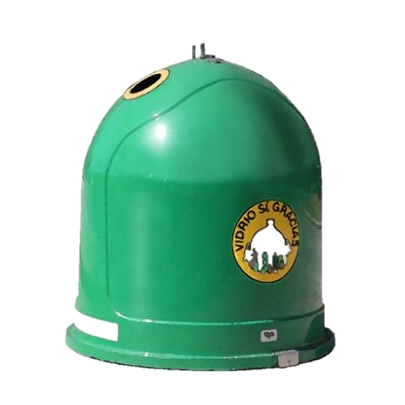
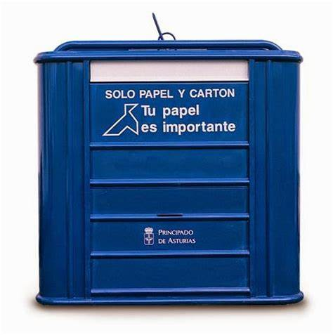
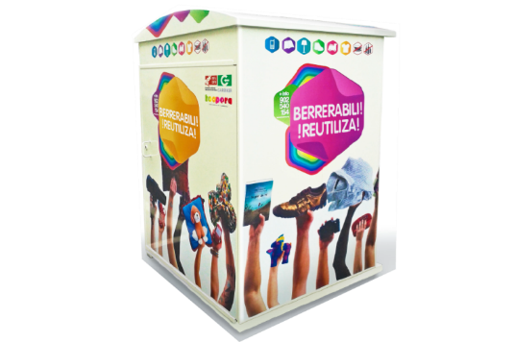

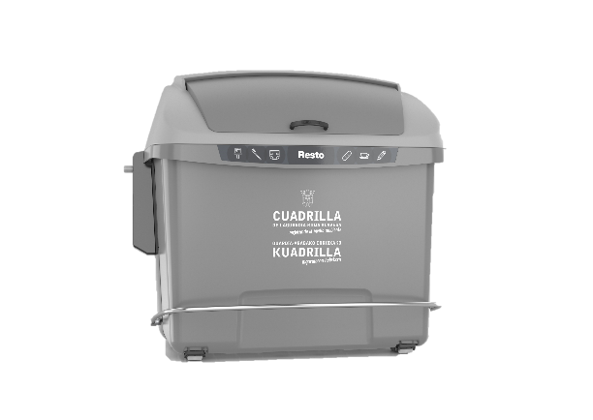
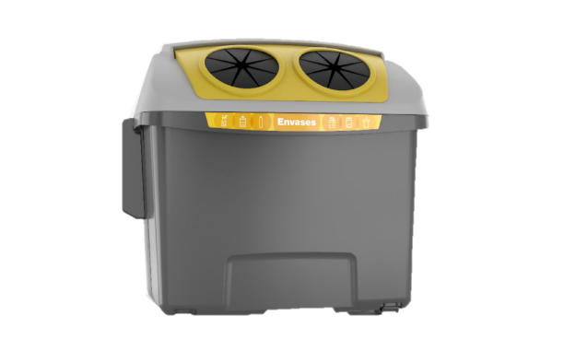

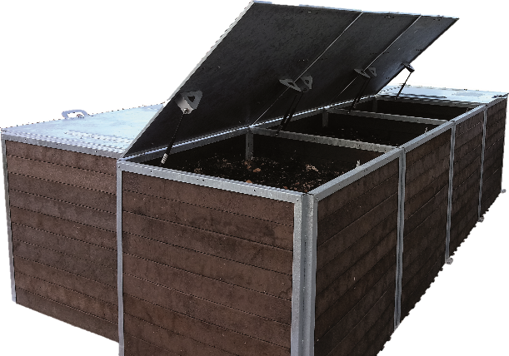
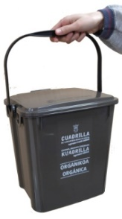
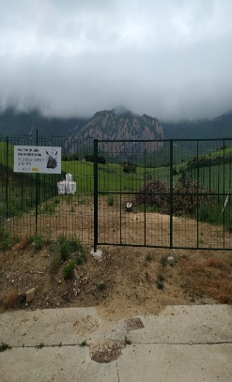
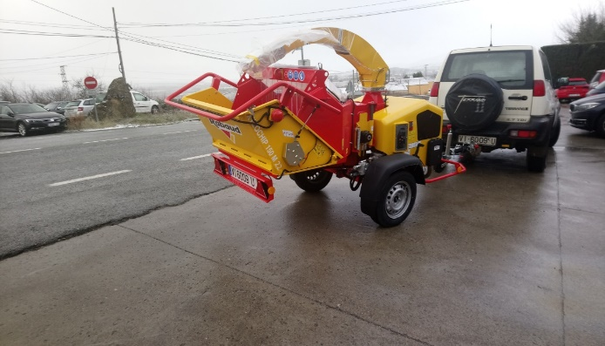
Sistemas de gestión de residuos
Servicio
supramunicipal
2. Servicio municipal
Opcional
10 municipios
24 zonas de compostaje (240 m3)
265 familias →1.200 personas inscritas
2.1 Compostaje comunitario
2.2 Recogida domiciliaria (PaP)
Obligatoria (Ordenanza BOTHA. 2020/09/30)
2 municipios:
Kripan → 176 hab.
Eltziego → 971 hab.
2.3 Zonas de Restos de Poda
2 municipios (Samaniego y Kripan)

Slide 4

Video
INGURUMEN TXOKOA - Arabako Errioxako Kuadrilla
https://www.youtube.com/watch?v=OEV30SCoafE&t=160s

Slide 5
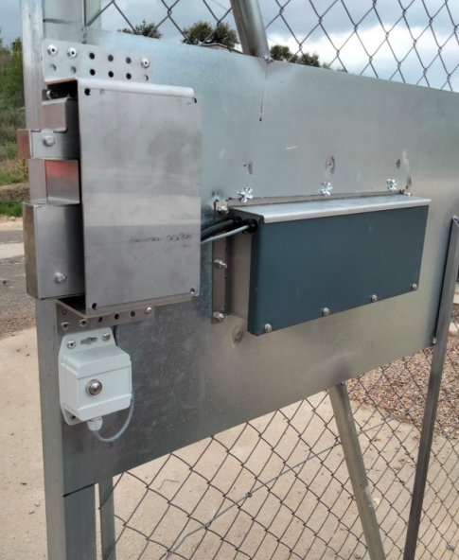
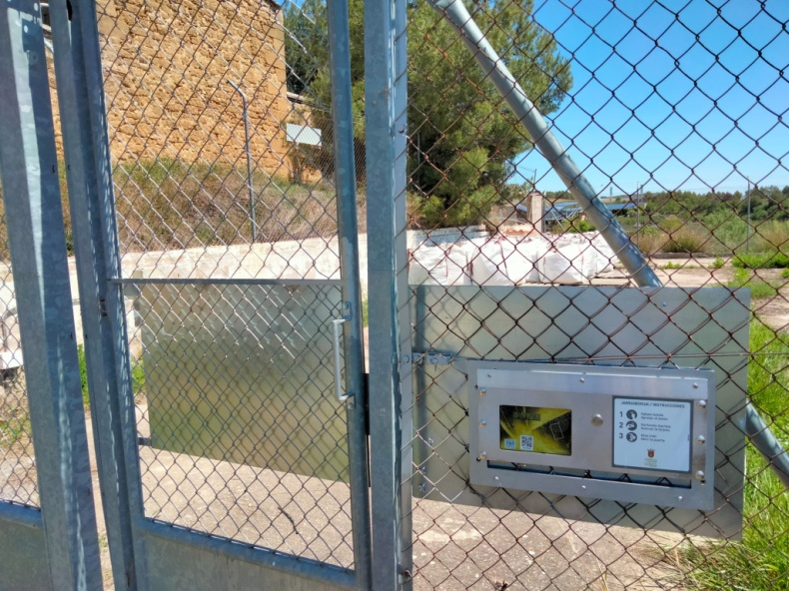
Diferencias con el PaP + CC de Elciego y Kripan
- Mayor número de viviendas y habitantes
180 → 996 Época estival: El municipio puede verse incrementado en un 71%
- Cierre de las zonas de compostaje mediante tarjeta
Medios humanos: 2 personas.
4 días de la semana. (41,5 h. semanales)
En verano, 5 dias a la semana. (51 h. semanales)

Slide 6
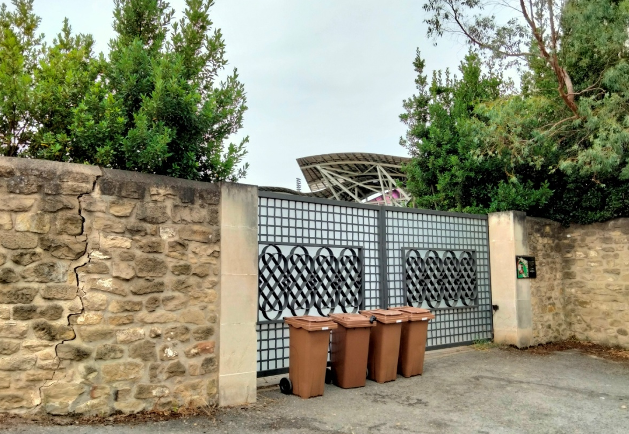
Recogida especial a grandes generadores
LUNES | MARTES | MIÉRCOLES | JUEVES | VIERNES | SÁBADO | DOMINGO
X |  | X | X | X | X
Servicio diferenciado a grandes generadores:
5 restaurantes
6 bares/cafeterías
2 viviendas turísticas
4 agroturismos
1 parking de autocaravanas
5 tiendas de alimentación
Hotel Villa Elciego
Complejo del Hotel Marqués de Riscal (5*):
Restaurante Gastronómico "Marqués de Riscal"
Restaurante Tradición 1860
Cafetería del Hotel
Asador Torrea
Cafetería y zona de catas de Bodega Marqués de Riscal
Restaurante de eventos
2 Comedores del personal.

Slide 7

Resultados
1- 200 toneladas de biorresiduos anuales.
7
7
7
7
7
7
7

Slide 8
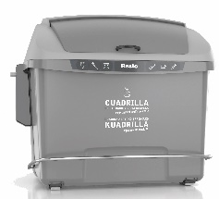
2- Descenso de la fracción RESTO a nivel municipal.
8
8
8
8
8
8
8

Slide 9
3- Descenso de la fracción RESTO a nivel comarcal.

Slide 10
4- Ahorro económico.
Variación económica desde la implantación del servicio de Elciego
Meses | Variación
Junio 2022 | -9,74%
Julio 2022 | -11,48%
Agosto 2022 | -7,23%
Septiembre 2022 | -12,14%
Octubre 2022 | -13,35%
Noviembre 2022 | -16,05%
Diciembre 2022 | -16,83%
Enero 2023 | -13,60%
Febrero 2023 | -11,86%
Marzo 2023 | -12,46%
Abril 2023 | -12,95%
Mayo 2023 | -17,20%
Anual | -12,91%
- 577.814,16 kilos respecto a 2021
2024. Tasa TMB Júndiz: 116,62 €/tn
67.384,68 € ahorrados

Slide 11
5- No han aumentado los impropios en el contenedor de envases
- 21/06/2022. Caracterización de envases de Ecoembes, a nivel comarcal. Impropios del 45% en Rioja Alavesa
- 09/08/2022. Caracterización de envases de Cuadrilla, a nivel municipal. Impropios del 22% en Elciego.

Slide 12
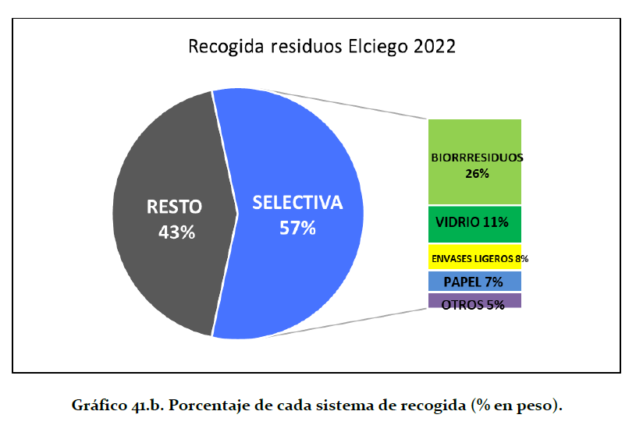
5- Cumplimiento objetivos.
Fuente: Observatorio de Residuos de la DFA. Datos de 2022

Slide 13

¡GRACIAS!
ESKERRIK ASKO!

